Slide 1


Slide 2
Azure Search
Facets, Scoring, Pagination

Slide 3
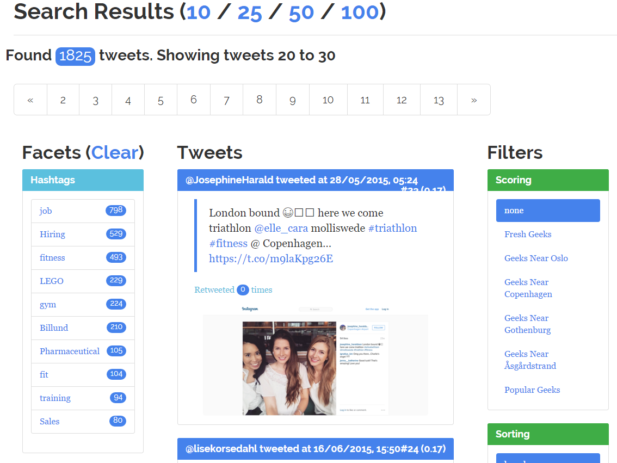
Facets
Gruppering
Per felt
DF

Slide 4
Facets eksempel: HashTags
Legg til HashTags som en Collection av strings i indeksen
Definer HashTags med Facetable = true
Legg ved HashTag som Facets til SearchParameters i queriet fra Web

Slide 5
Legg til HashTags i indeksen
Definer et felt i indeksen med Facetable = true
Legg til Facets på SearchParameters i AzureSearchService (Web)

Slide 6
Facet respons
Facets blir returnert som en Dictionary<string, List<FacetResult>>, der Key er f.eks. «HashTags», som definert i SearchParameter. Dette fordi du kan definerer mange Facets i queriet.
FacetResult har en Value og en Count. Value er den indekserte verdien, og Count er hvor mange dokument i ditt søkeresultat som har denne verdien.
FacetResult.Type == FacetType.Range så er har også FacetResult.From og FacetResult.To satt. Dette er rangen du satte i SearchParameters, f.ex en gruppering av RetweetCount for 0-10, 10-25, 25-50, 50-100 osv.

Slide 7
Scoring
Default score: Relevans mellom tekst og query. Azure Search bruker standard TF-IDF
Kan legge til scoring profiles for å forbedre rangeringen
Må tilpasses din domenemodell
Vekting av felt: boosting av score fra viktige felt, eks: hashTags, userName
Funksjoner: Avanserte formler tilpasset din data
Kan ha mange scoring profiles i en indeks
Kan ha mange funksjoner i en profil
Kan bestemme hvordan resultat fra flere funksjoner skal aggregeres

Slide 8
Scoring Functions
Magnitude
Boost på et tall, f.eks. RetweetCount, FavoritedCount
Freshness
Boost basert på et datofelt, spesifiser med tidsrange
Distanse
Boost basert på geolokasjon
Kan definere en default profil
Boost interpolering
Konstant, lineær, kvadratisk, logaritmisk

Slide 9
Paginering
Top: Hvor mange resultat som blir returnert
Skip: Start fra resultat N
Kan ha enkel previous / next innen det er slutt på resultater
GET /indexes/geekretweets/docs?search=*$top=15&$skip=45
For å generere paginering med sideantall ( << 1 | 2 | 3 | 4 | 5 >> )
IncludeTotalResultcount = true
Kan ha perfomance impact
GET /indexes/geekretweets/docs?$count=true

Slide 10
Søkeforslag
Autocomplete, men kanskje for høy latency
Delvis tekst i søk -> list med forslag
Vanskelig balanse mellom fart og features
Mer komplekse søk tar mer tid
Alternativer til autocomplete:
Populære tweets med hashtags du har søkt på før
Tweets i nærhenten av deg
Tweets fra noen du følger

Slide 11
API: Suggestions
(Alle HTTP GET request må inkludere versjon)
Enkel suggestion
…/docs/suggest?search=itverket as 2015
… kombinert med filter:
…/docs/suggest?search=fitness&$filter=Username eq ‘orydland'
… kombinert med sortering, paginering og kun valgte felt
…/docs/suggest?search=fitness&$orderby=TetweetCount desc&$top=5&$select=TweetId,Username,HashTags

Slide 12
Simple Query Syntax
OData Expression Syntax
Azure Search Data Types
Faceted Search
Scoring Profiles
Azure Search .NET Reference

